Slide 1
데이터 시각화
01 맷플롯립

Slide 2
학습목표
맷플롯립의 구조에 대해 알아보고, 맷플롯립으로 그래프를 꾸미는 방법을 실습한다.
맷플롯립에서 사용하는 그래프 타입에 대해 살펴본다.

Slide 3
맷플롯립(matplotlib)

Slide 4
01 데이터 시각화 & 맷플롯립(matplotlib)
데이터 시각화
데이터 시각화(data visualization) : 데이터 분석 결과를 쉽게 이해할 수 있도록 시각적으로 표현하고 전달
맷플롯립, 시본, 플롯리 외에도 bokeh, pygal, ggplot 등
2. 맷플롯립
맷플롯립(matplotlib) : 매트랩(matlab) 기능을 파이썬에서 그대로 사용하도록 하는 시각화 모듈
엑셀의 정형화된 차트나 그래프 작성, 다양한 함수 지원
Matplotilb의 pyplot 모듈을 임포트
import matplotlib.pyplot as plt

Slide 5
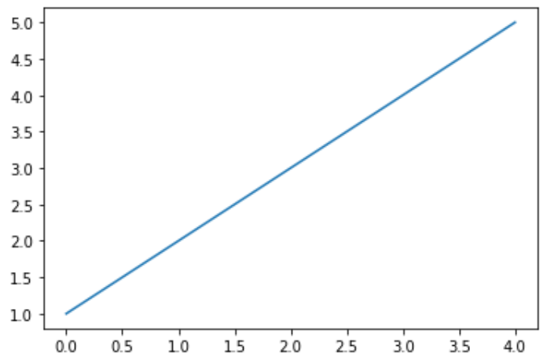
01 직선 그래프
In [1]: | y = [1,2,3,4,5] plt.plot(y)
Out [1]:
plot y using x as index array 0..N-1

Slide 6
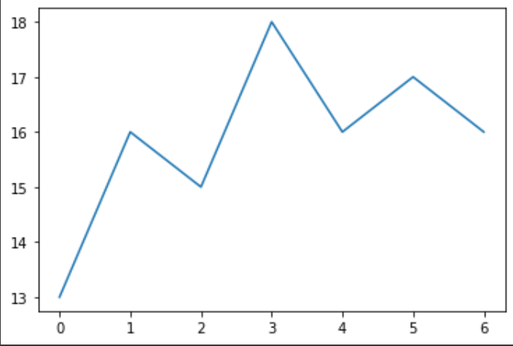
01 직선 그래프
In [1]: | y = [13,16,15,18,16,17,16] plt.plot(y)
Out [1]:
plot y using x as index array 0..N-1

Slide 7
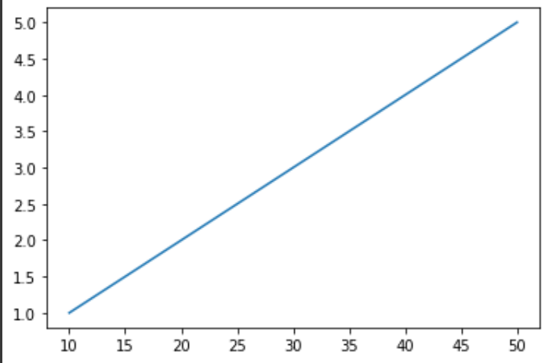
01 직선 그래프
In [1]: | x = [10,20,30,40,50] y = [1,2,3,4,5] plt.plot(x,y)
Out [1]:
plot x and y using default line style and color

Slide 8
01 직선 그래프
In [1]: | y = [13,16,15,18,16,17,16] plt.plot(range(len(y)),y)
Out [1]:
plot x and y using default line style and color

Slide 9
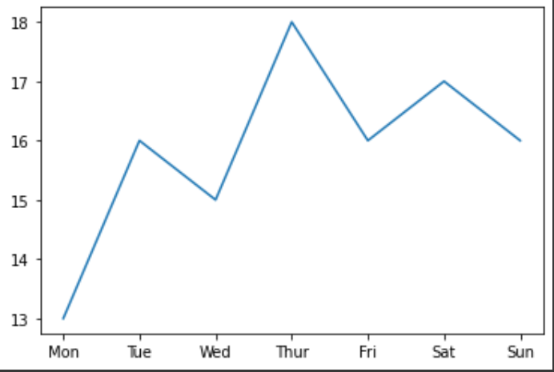
01 직선 그래프
In [1]: | x = ['Mon','Tue','Wed','Thur','Fri','Sat','Sun'] y = [13,16,15,18,16,17,16] plt.plot(x,y)
Out [1]:
plot x and y using default line style and color

Slide 10
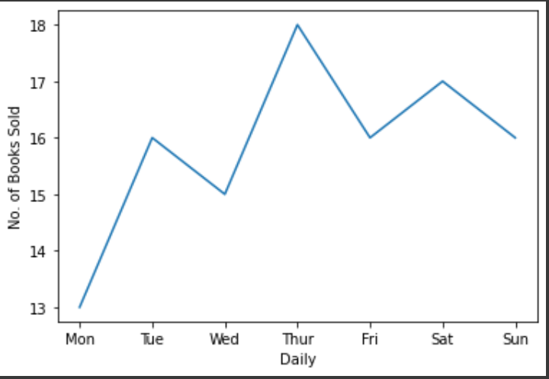
01 직선 그래프
In [1]: | x = ['Mon','Tue','Wed','Thur','Fri','Sat','Sun'] y = [13,16,15,18,16,17,16] plt.plot(x,y) plt.xlabel('Daily') plt.ylabel('No. of Books Sold')
Out [1]:

Slide 11
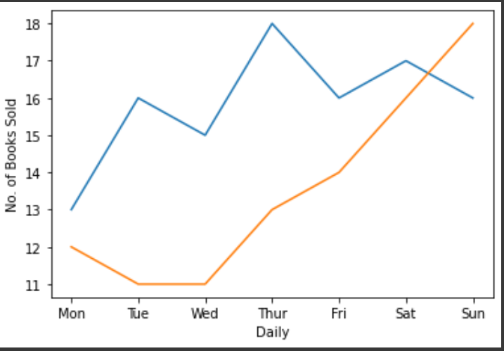
01 직선 그래프
In [1]: | x = ['Mon','Tue','Wed','Thur','Fri','Sat','Sun'] y1 = [13,16,15,18,16,17,16] y2 = [12,11,11,13,14,16,18] plt.plot(x,y1) plt.plot(x,y2) plt.xlabel('Daily') plt.ylabel('No. of Books Sold')
Out [1]:

Slide 12
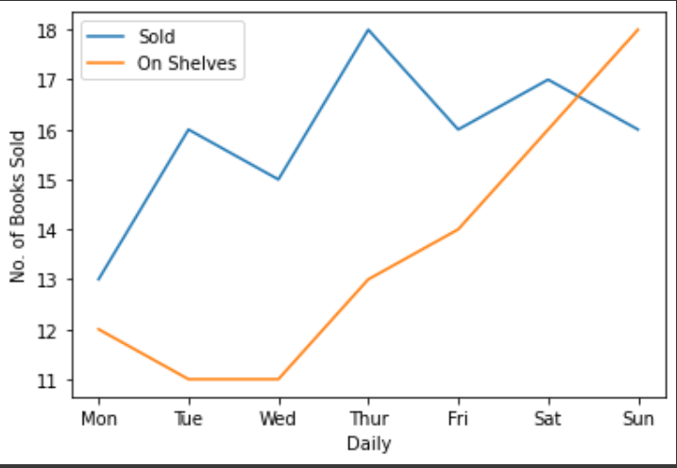
01 직선 그래프
In [1]: | x = ['Mon','Tue','Wed','Thur','Fri','Sat','Sun'] y1 = [13,16,15,18,16,17,16] y2 = [12,11,11,13,14,16,18] plt.plot(x, y1, label='Sold') plt.plot(x, y2, label='On Shelves') plt.xlabel('Daily') plt.ylabel('No. of Books Sold') plt.legend()
Out [1]:

Slide 13
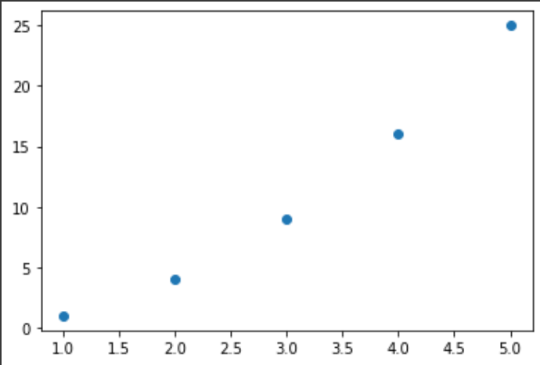
02 점선 그래프
In [1]: | x = [1, 2, 3, 4, 5] y = [1, 4, 9, 16, 25] plt.plot(x, y, 'o') plt.show()
Out [1]:
plt.plot(x, y, 'o’): 'o’모양으로 점을 표시

Slide 14
02 점선 그래프
In [1]: | x = [1, 2, 3, 4, 5] y = [1, 4, 9, 16, 25] plt.plot(x, y, 'o’) plt.axis([0, 6, 0, 30]) plt.show()
Out [1]:
plt.axis([0, 6, 0, 30]): x축, y축 범위 지정
- x축은 0~6까지
- y축은 0~30까지

Slide 15
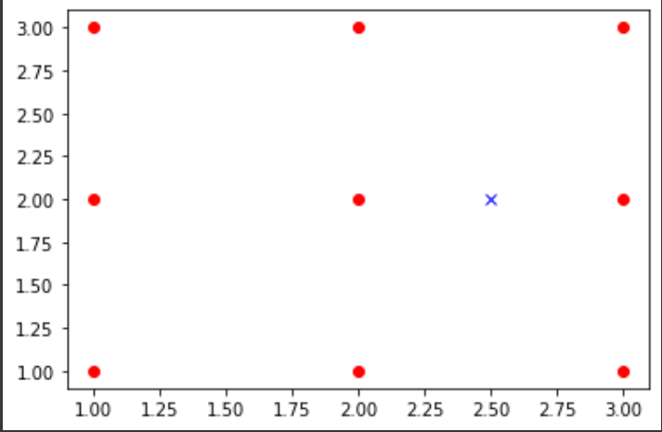
03 Numpy를 이용한 plot 기능
In [1]: | import numpy as np points = np.array([[1,1], [1,2], [1,3], [2,1], [2,2], [2,3], [3,1], [3,2], [3,3]]) p = np.array([2.5, 2]) plt.plot(points[:,0], points[:,1], "ro") plt.plot(p[0], p[1], "bx")
Out [1]:

Slide 16
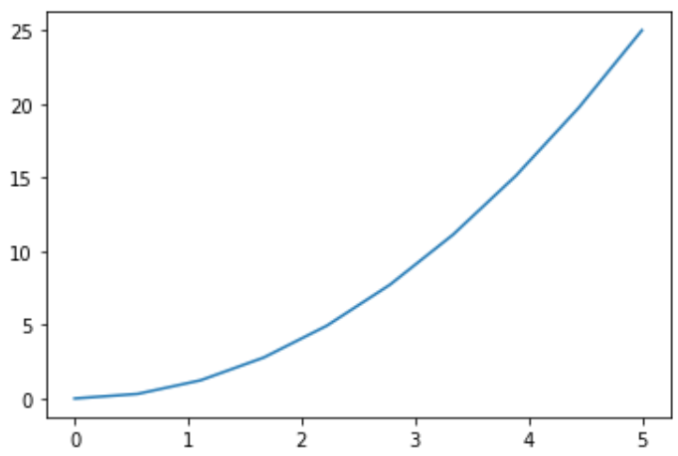
03 Numpy를 이용한 plot 기능
In [1]: | x = np.linspace(0, 5, 10) y = x**2.0 plt.plot(x, y)
Out [1]:

Slide 17
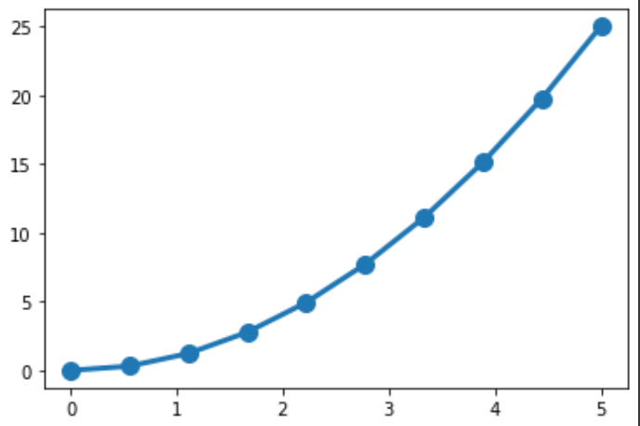
03 Numpy를 이용한 plot 기능
In [1]: | x = np.linspace(0, 5, 10) y = x**2.0 plt.plot(x, y, "o-", linewidth=3, markersize=10)
Out [1]:

Slide 18
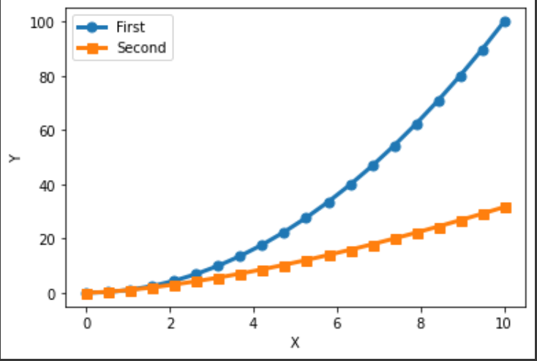
03 Numpy를 이용한 plot 기능
In [1]: | x = np.linspace(0, 10, 20) y1 = x**2.0 y2 = x**1.5 plt.plot(x, y1, "o-", linewidth=3, markersize=7, label="First") plt.plot(x, y2, "s-", linewidth=3, markersize=7, label="Second") plt.xlabel("X") plt.ylabel("Y") plt.axis([-0.5, 10.5, -5, 105]) plt.legend() plt.savefig("drive/MyDrive/pythontest/mplot.pdf")
Out [1]:

